Slide 1
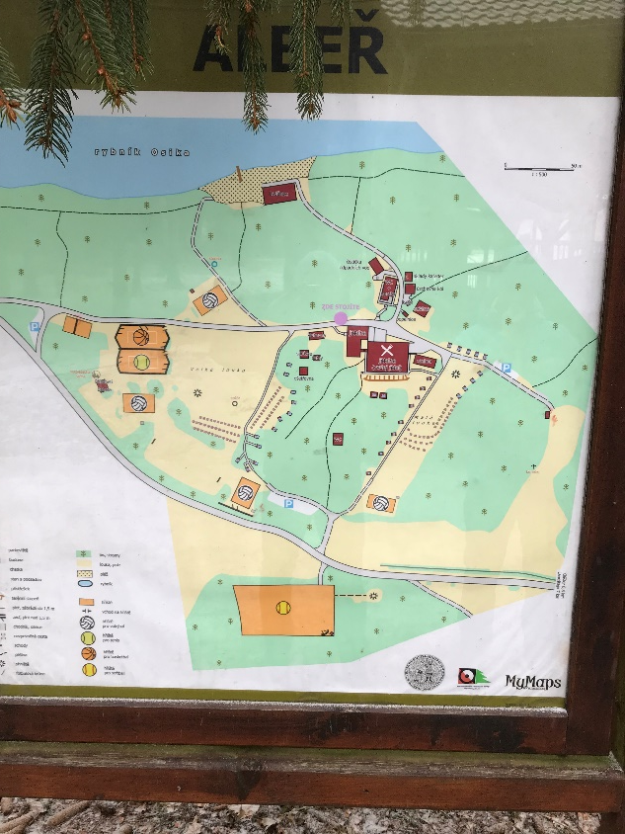
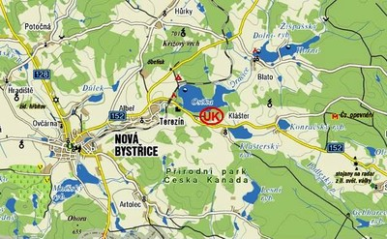
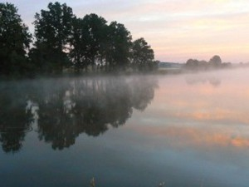
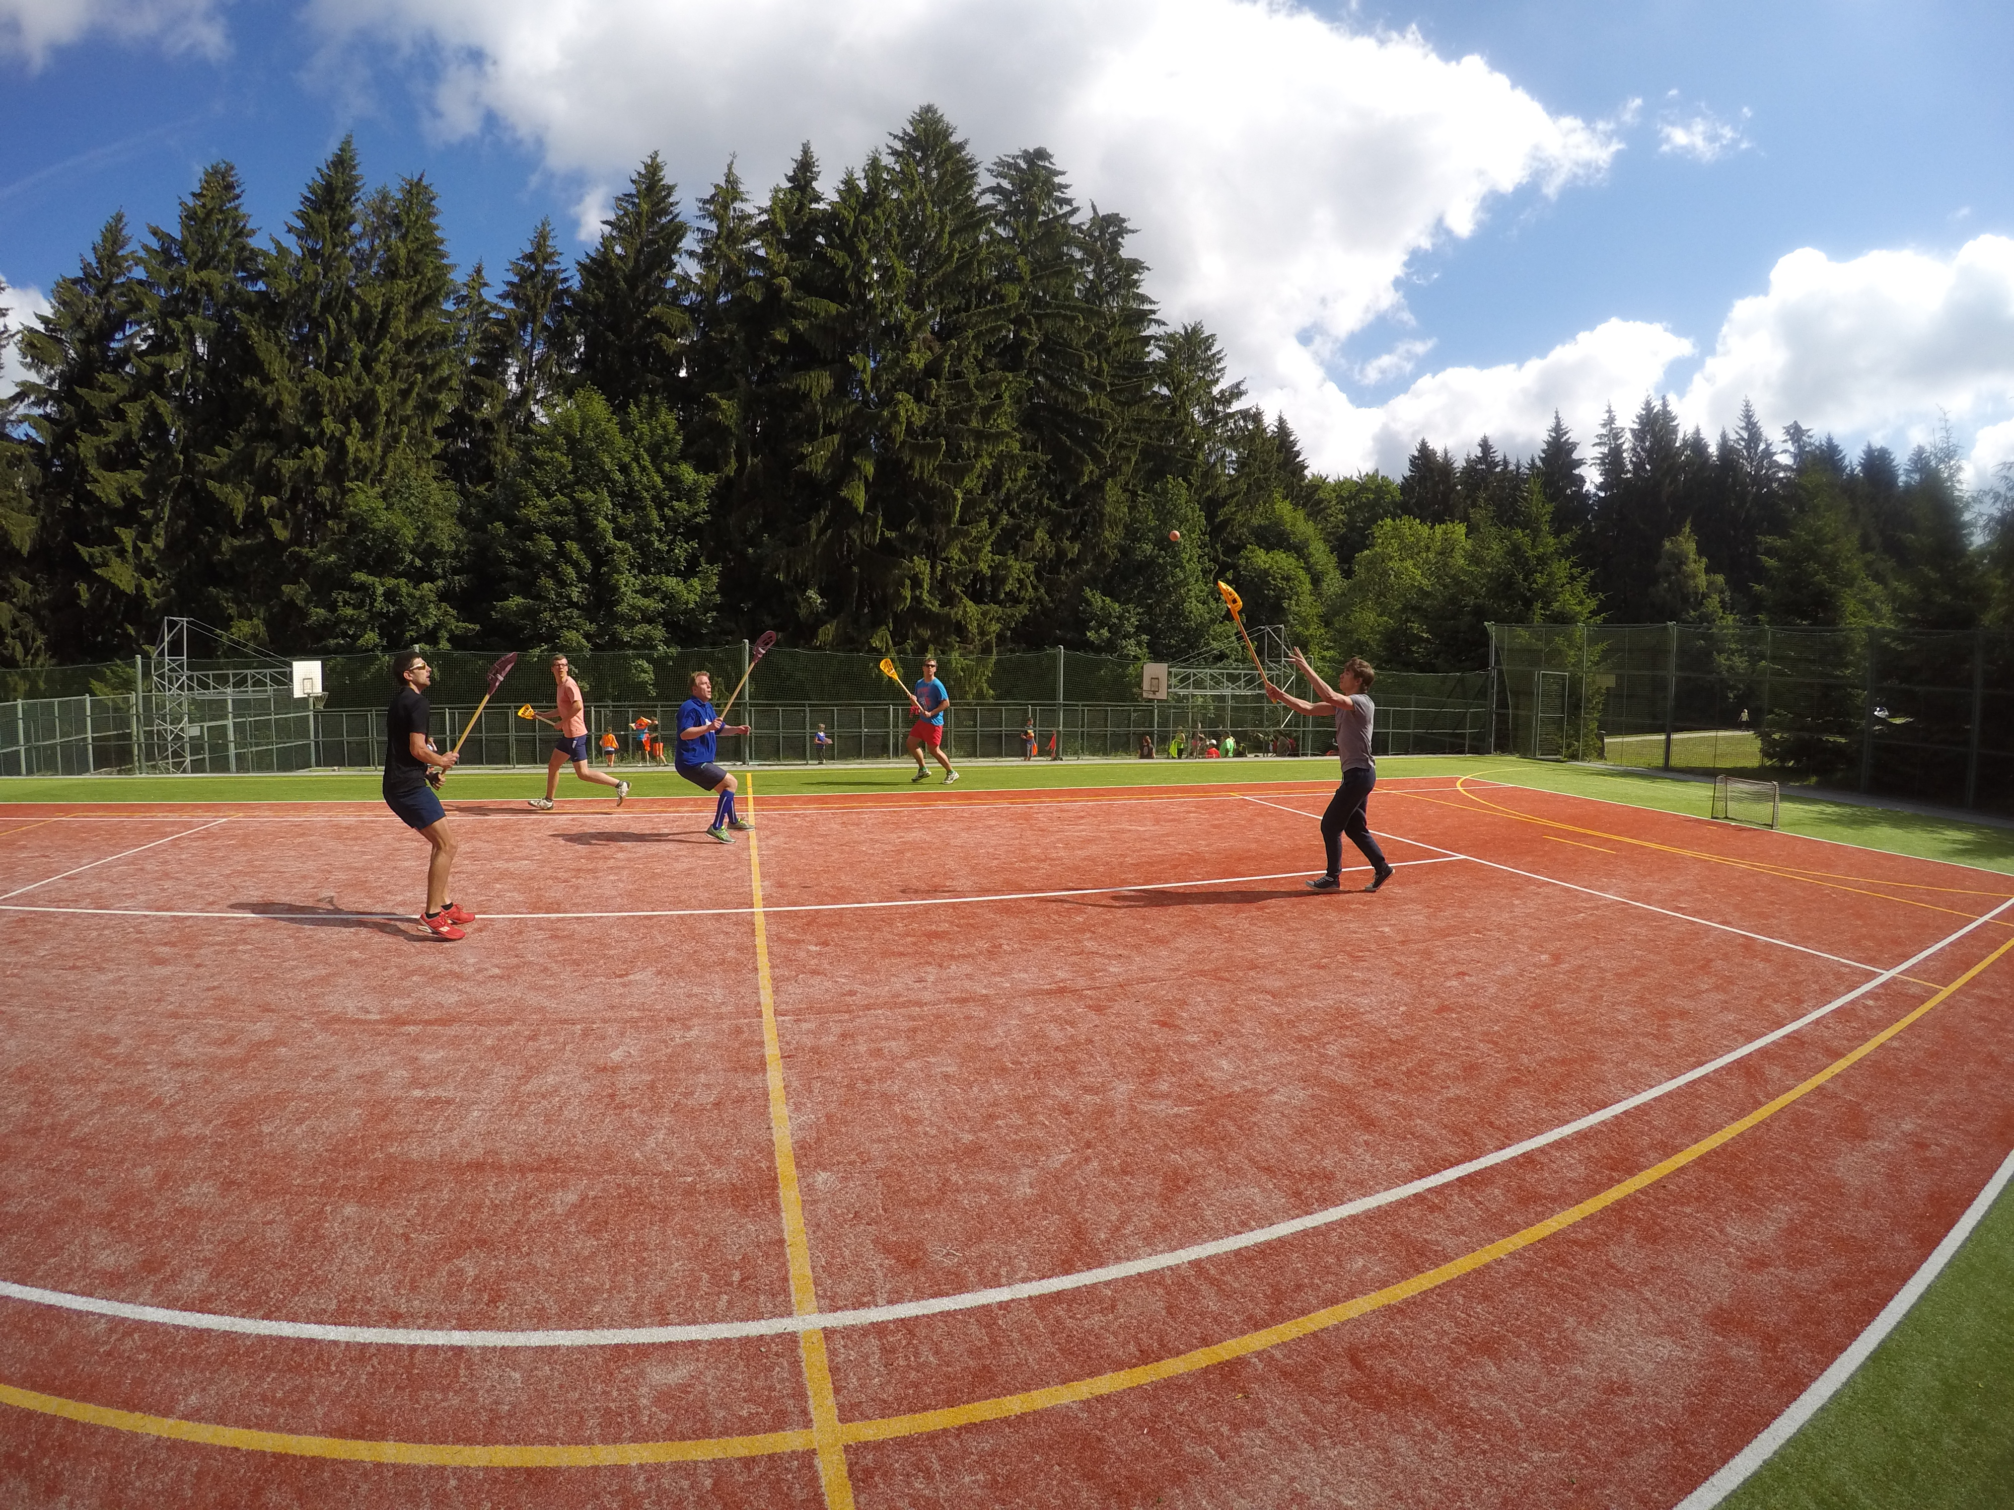
ZLK Albeř 2018
Termín: 25.8. – 31.8. 2018
DOPRAVA:
Auto:
Albeř doprava cca 180 km autem z Plzně
Vlak:
Spojení Jindřichův Hradec a pak vlak do Albeře, pak ještě cca 1km
(příjezd 25.8. 13:20 odjezd JH příjezd 14:38
a bere i kolo).
Odjezd 31.8. 2018 do JH 11:12 z Albeře

Slide 2
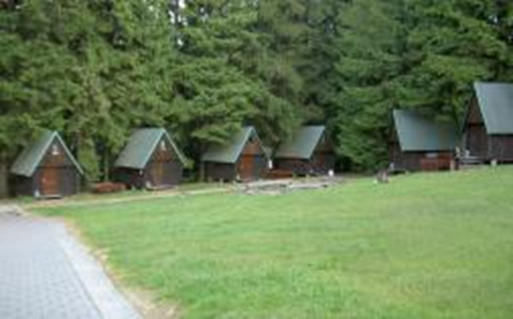
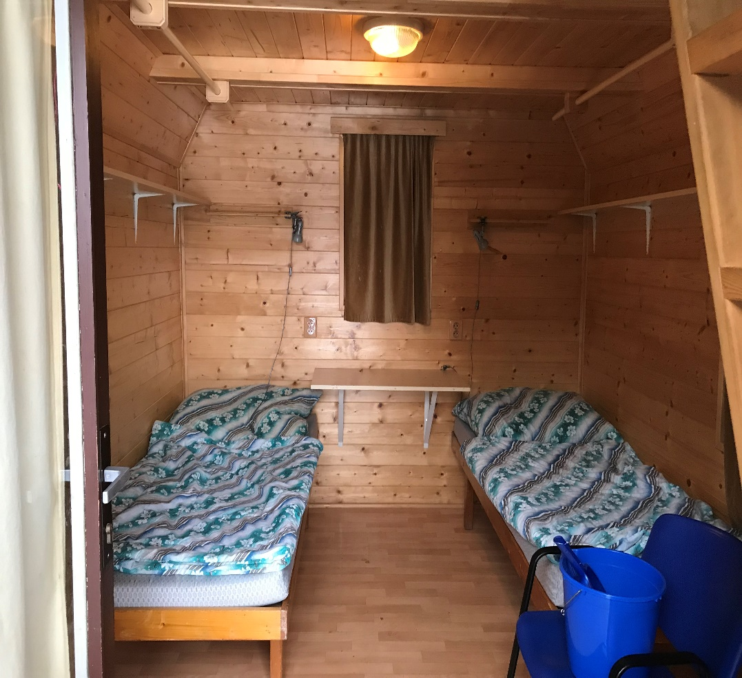
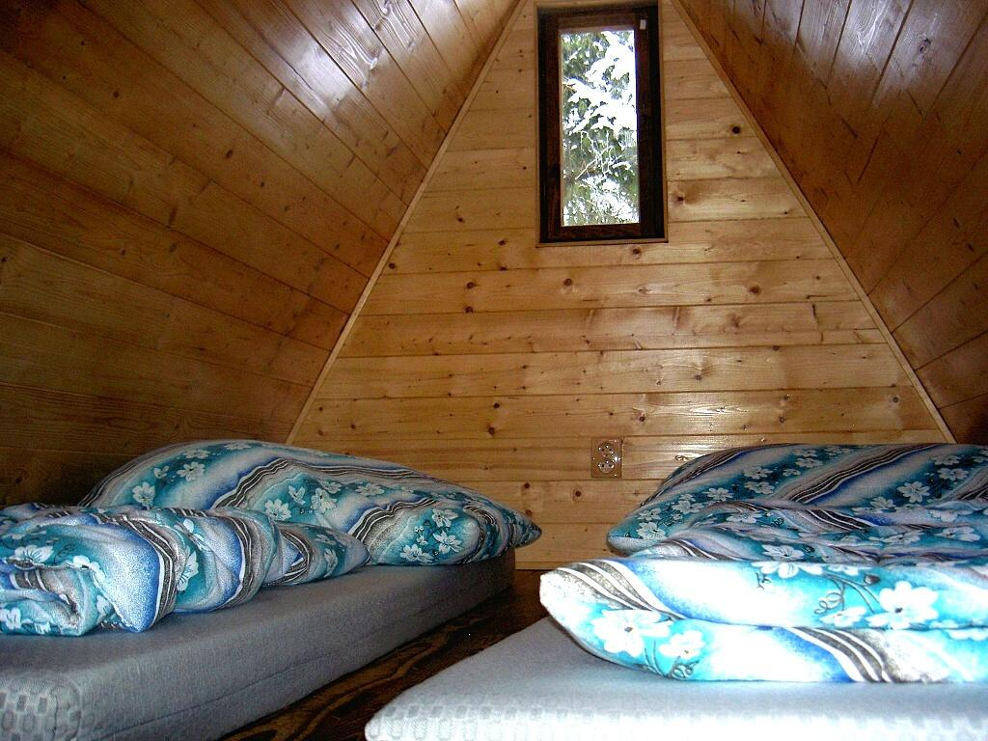
Ubytování: V chatkách po 4

Slide 3
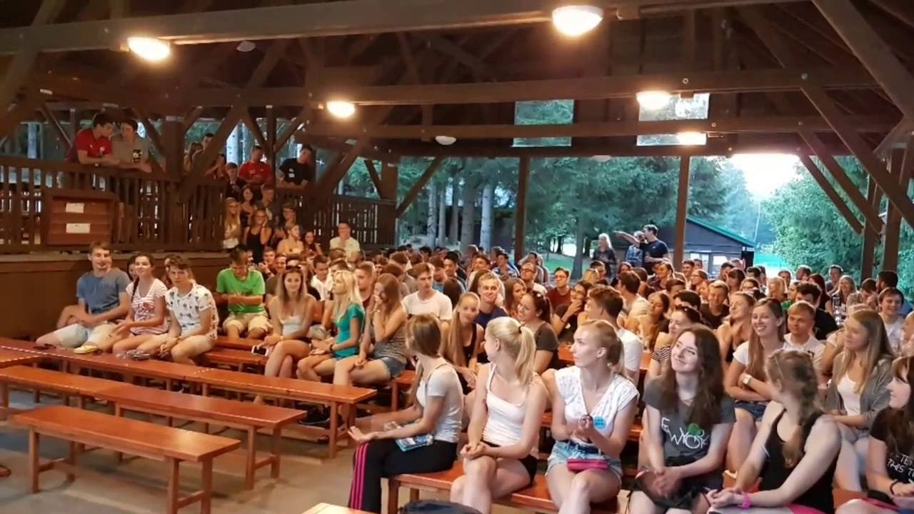
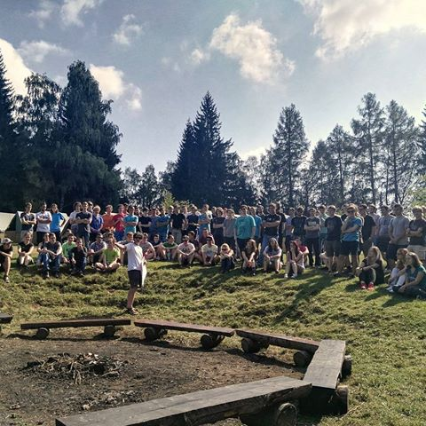
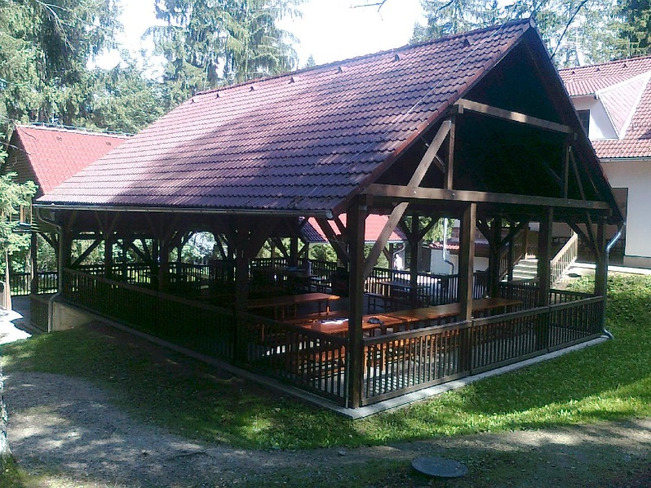
V areálu se nachází jídelna pro studenty V areálu se nachází jídelna pro studenty + 2 x venkovní terasa Jídlo řešeno stejně jako na Poříčí- výběr z 2 jídel. Bufet, stejné jako na Poříčí.

Slide 4
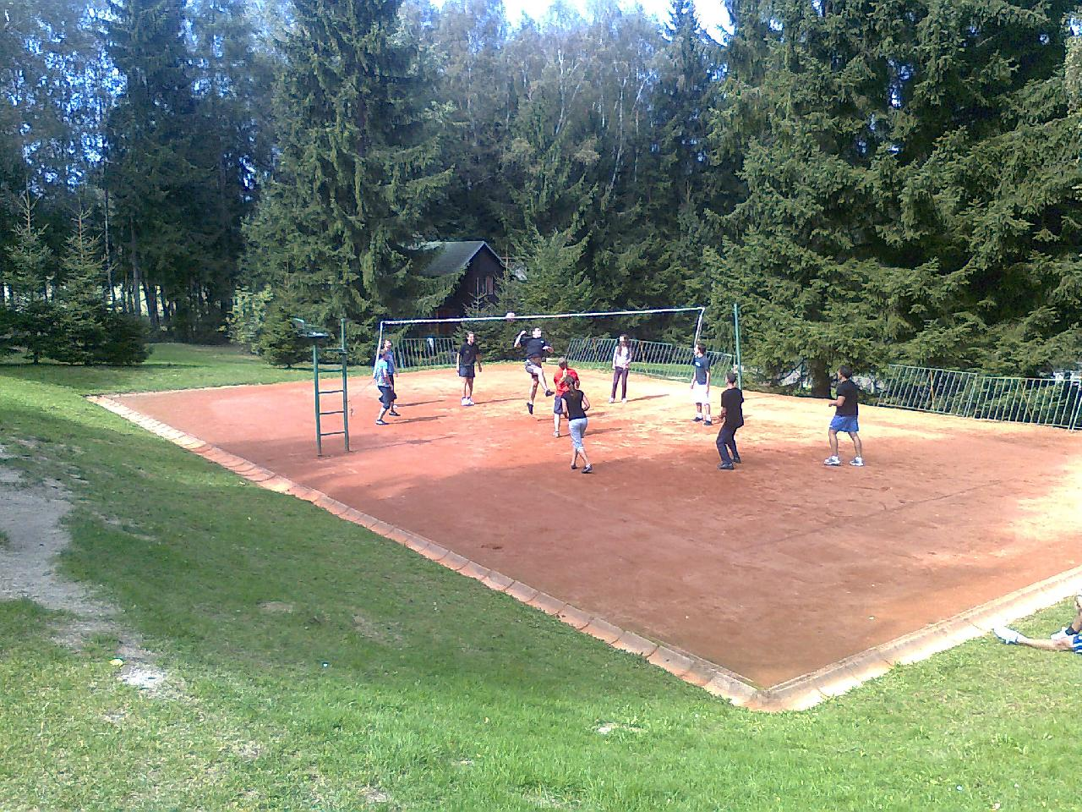
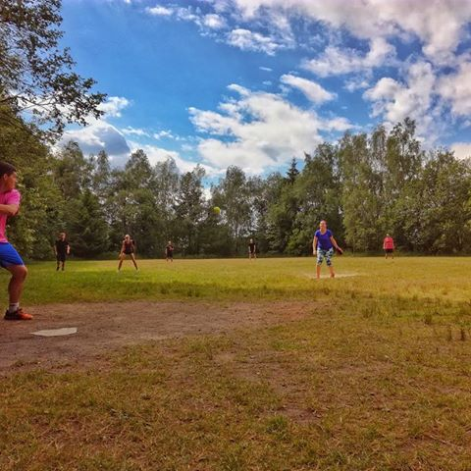
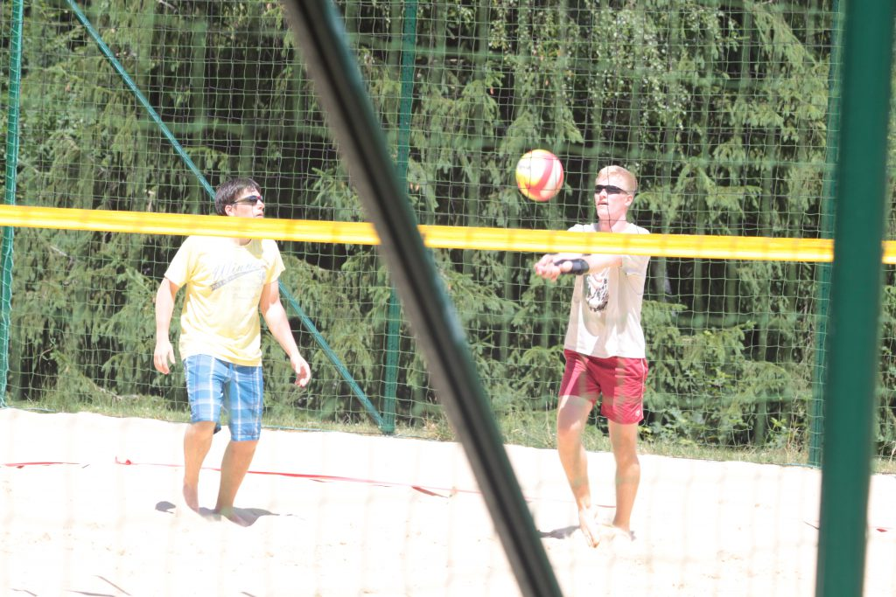
Sportoviště: 4 x antukové hřiště (volejbal, nohejbal… 1 x beach volleyball 2 x umělý povrch (basketbal, florbal, tenis) tenisová stěna Travnatá plocha-seká se 1 x týdně (frisbee, soft, …) rybník s loděnicí 2 x klubovna

Slide 5
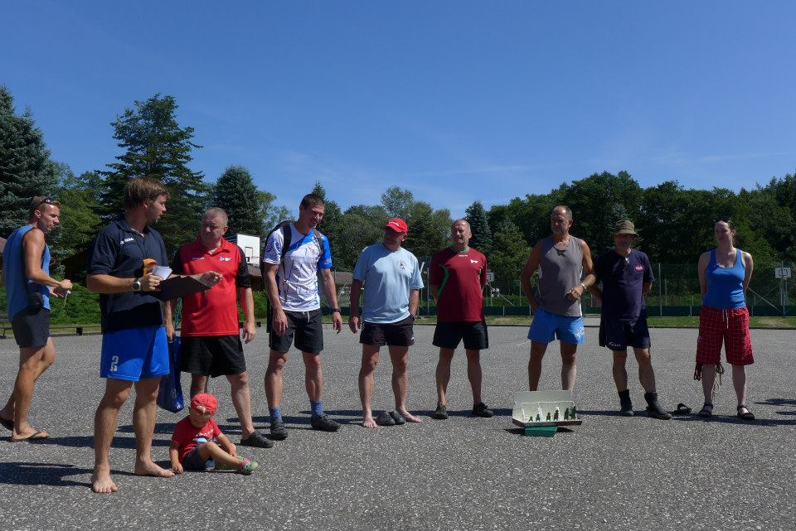
Katedra tělesné výchovy a sportu se na vás těší. Bude to super týden.

